Slide 1
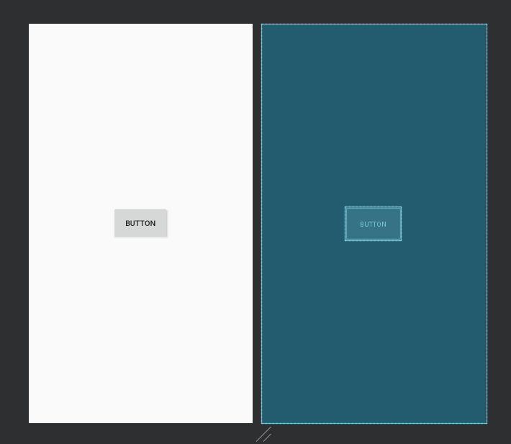
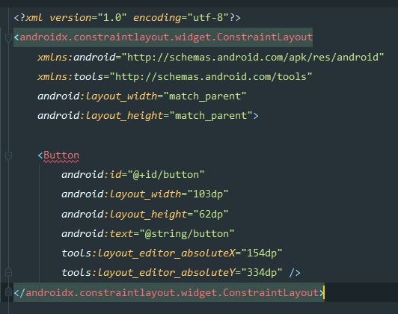
위젯 (Widget)
뷰 (View)

Slide 2
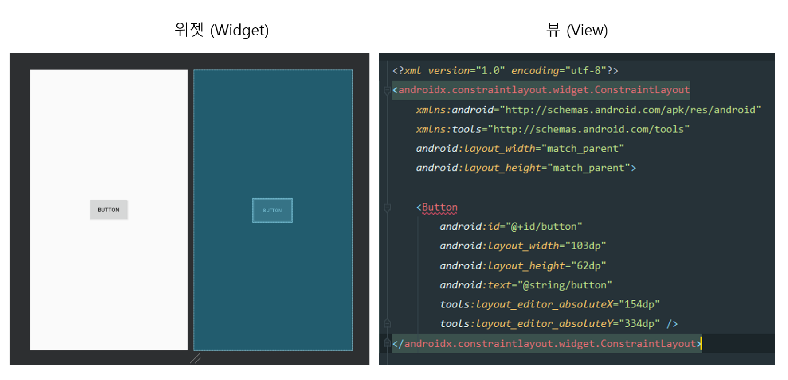

Slide 3
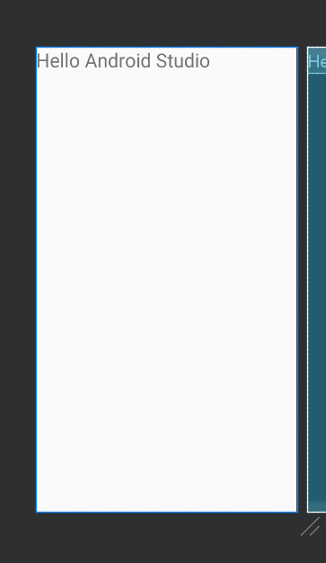
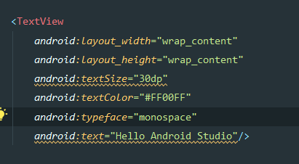

Slide 4



Slide 5
layout_centerHorizontal
layout_alignParentLeft
layout_alignParentRight
layout_alignParentTop
layout_centerInParent
layout_centerVertical
layout_alignParentBottom

